Slide 1


2 DE DICIEMBRE 2021

Slide 2

Objetivo del estudio
2

Slide 3
Objetivo
Contar con información que dé cuenta
del acceso y estado de la opinión pública sobre la televisión abierta y pagada en Chile.
3

Slide 4

Principales resultados
4

Slide 5
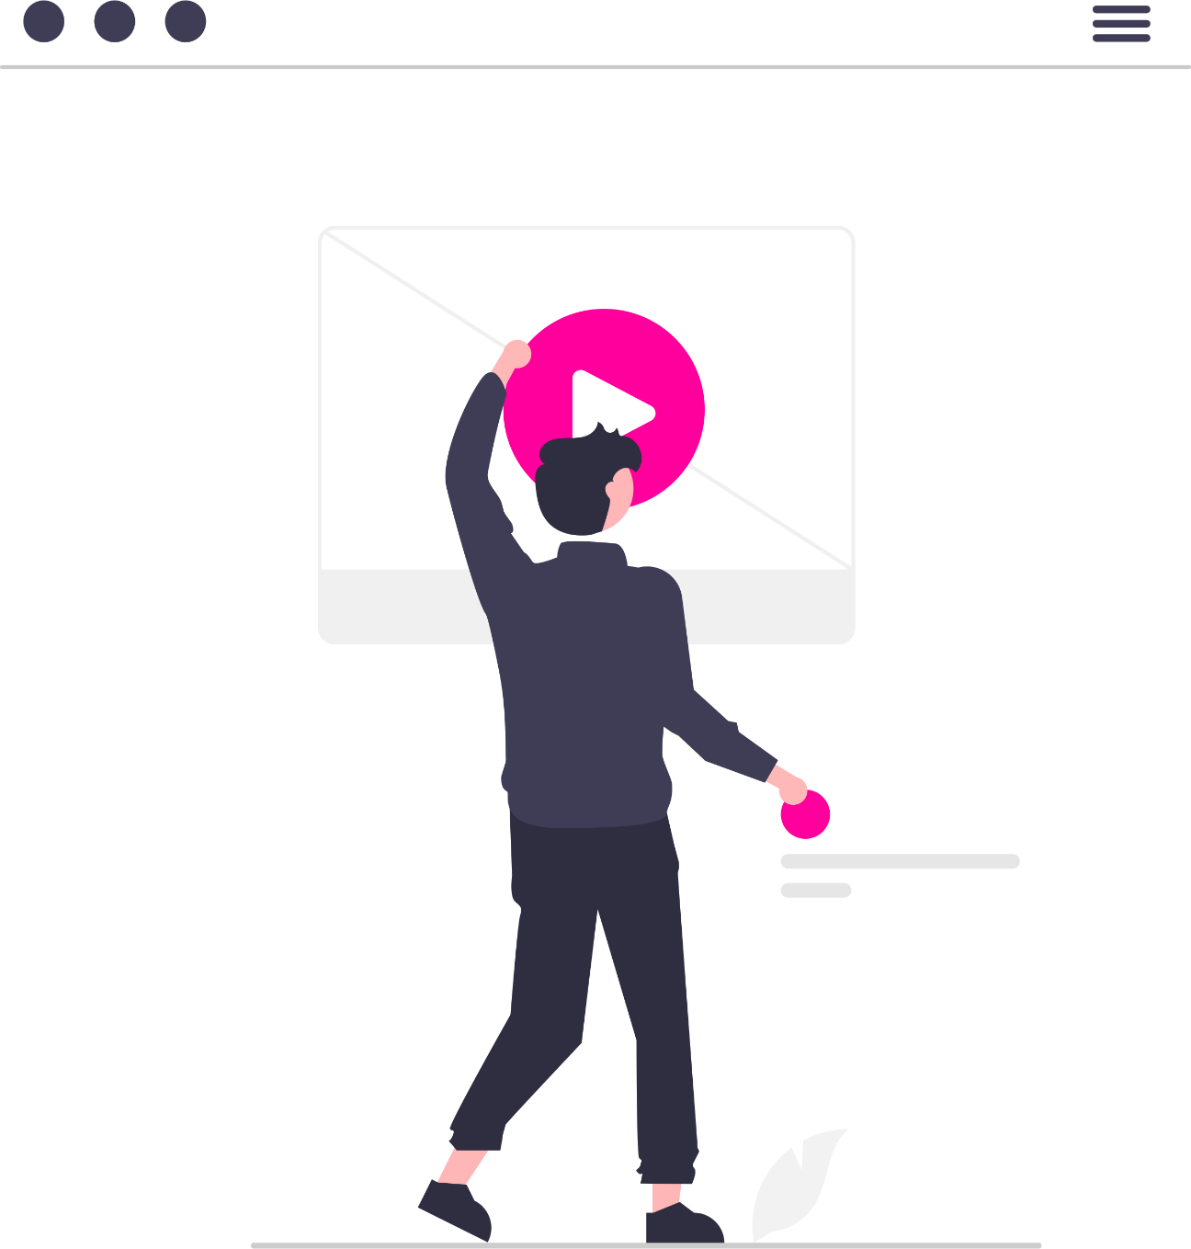
Equipamiento y consumo audiovisual
5

Slide 6



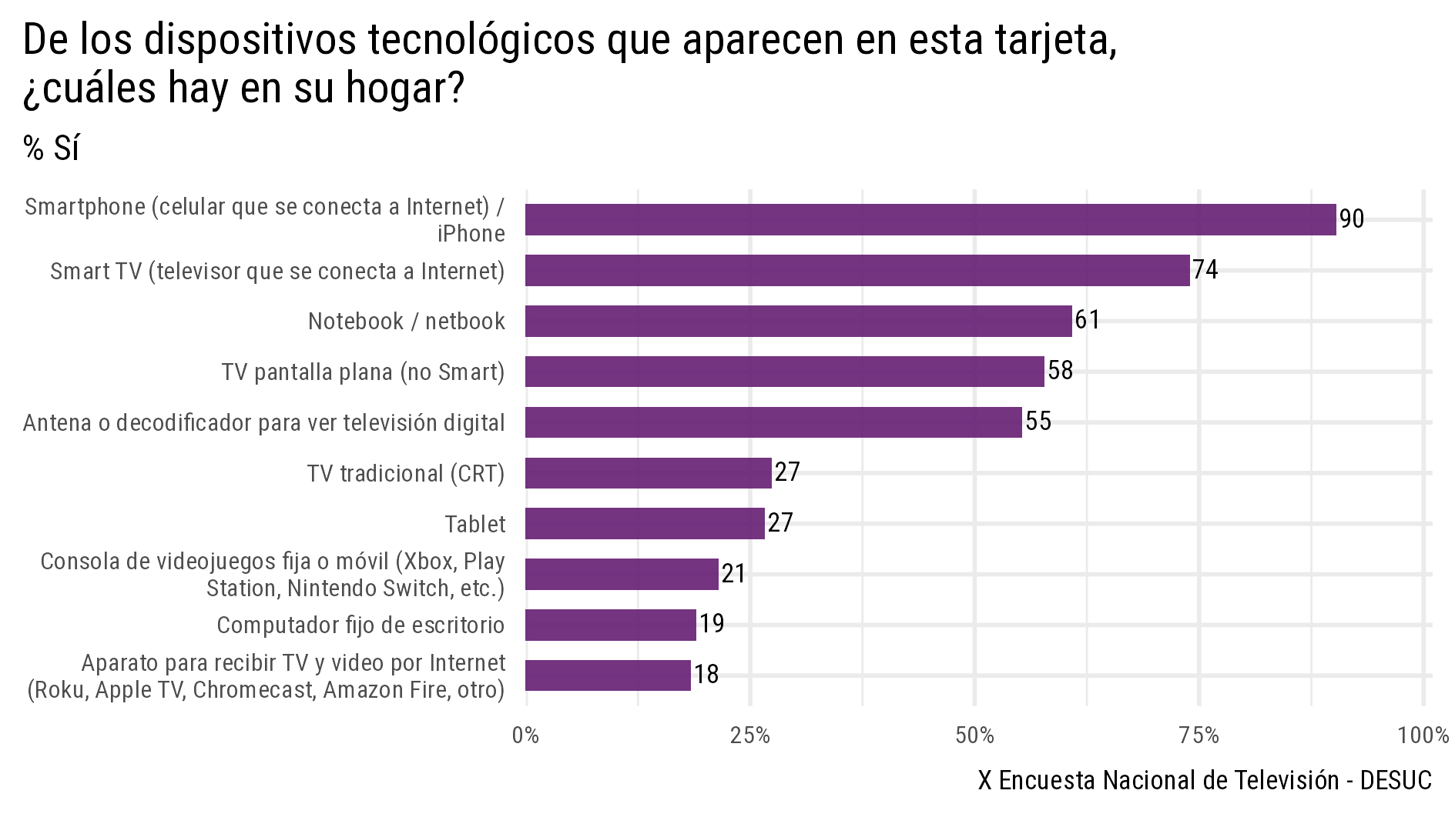
Dispositivos tecnológicos en hogar
Norte 90%
Centro 91%
Sur 91%
Norte 71%
Centro 67%
Sur 73%
Norte 65%
Centro 61%
Sur 65%
Según cifras regionales, los Smartphones tienen gran presencias en todo el país.
Smart TV, Notebooks y Netbooks presentan cifras más bajas en la zona centro.
A nivel país, los dispositivos más presentes en el hogar, comparados con las cifras de 2017, fueron:
Smartphone sube de 82% (2017) a 90% (2021)
Smart TV también de 35% (2017) a 74% (2021)
Notebooks/Netbooks de 52% (2017) a 61% (2021)
6

Slide 7

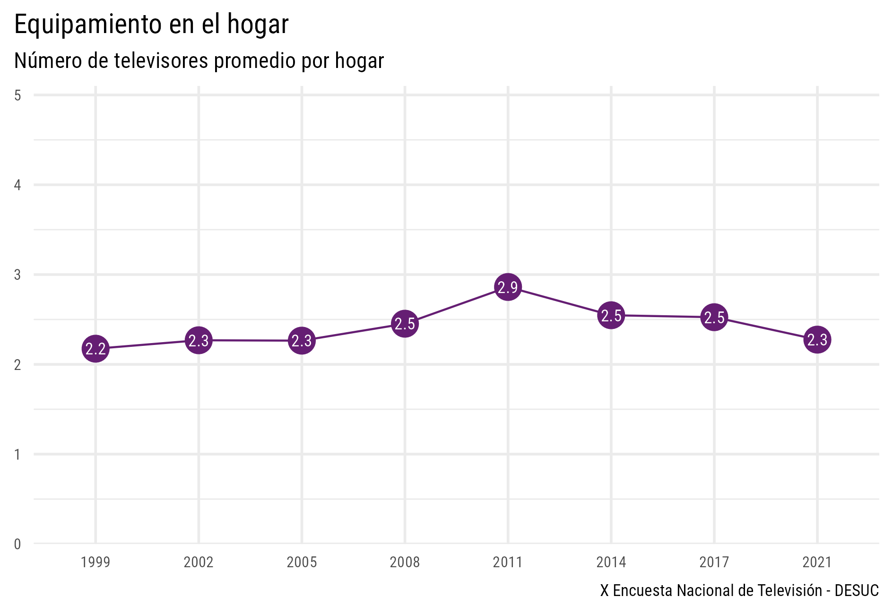
Evolución número
de televisores en hogar
En la zona norte, el valor sube 0,1% en comparación al promedio nacional, y en las zonas centro y sur,
baja un 0,1%.
En 2021, los hogares tienen un promedio de 2,3 televisores, dato que se ha mantenido entre 2 y 3 aparatos desde 1999.
Equipamiento promedio de televisores
en el hogar
Por macrozona
7

Slide 8
Tenencia servicios pagados de TV
La televisión por cable es el servicio pagado más presente en los hogares chilenos.
Respecto al dato regional, la zona centro presenta cifras levemente más altas que sur y norte.
En segundo lugar se encuentran los servicios de streaming.
La zona norte y centro presentan una leve alza frente al promedio nacional en tenencia de streaming.
En su hogar ¿tiene alguno de los siguientes servicios pagados de TV?
% personas que menciona. Respuesta múltiple.
8
8

Slide 9
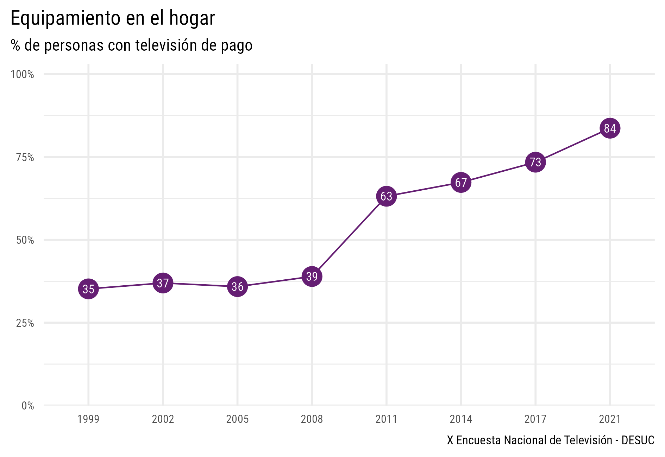
Evolución tenencia televisión de pago
Desde una perspectiva histórica, el porcentaje de personas que declara acceder a algún tipo de televisión de pago ha aumentado sosteniblemente, pasando de un 35% en 1999 a 84% en 2021.
84% Zona Norte
88% Zona Centro
83% Zona Sur
9

Slide 10
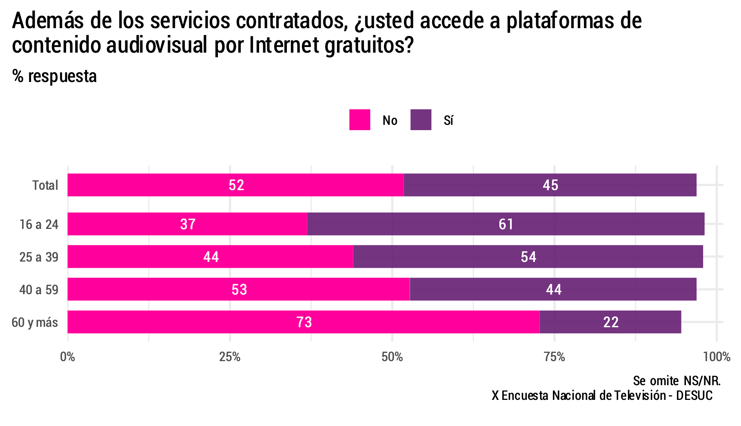
Acceso a contenido audiovisual gratuito
por internet
El 45% de las personas declara acceder a plataformas
de contenido audiovisual gratuitas.
Este acceso está fuertemente mediado por la edad,
siendo los más jóvenes quienes acceden mayormente a estas plataformas.
Zonas centro y sur presentan más acceso a estos contenidos, y la zona norte se mantiene similar al promedio nacional.
10

Slide 11

Evaluación de la televisión regional
11

Slide 12
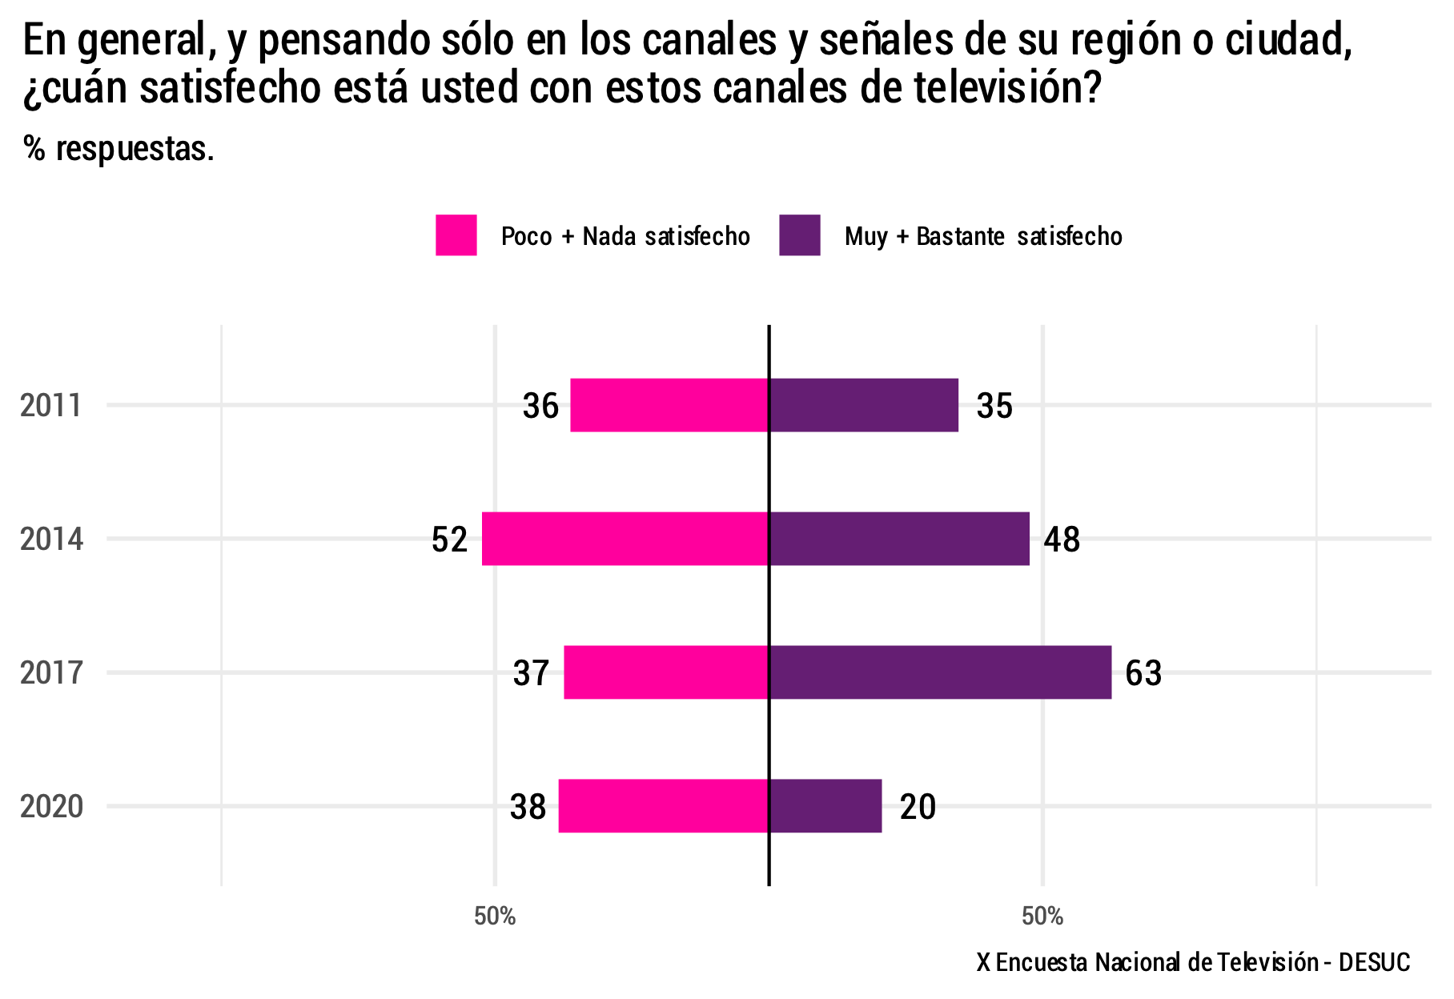
Evolución satisfacción con
TV regional
A pesar de que en años anteriores el nivel de satisfacción con canales regionales fue en aumento, el 2021 mostró un descenso importante.
Cabe destacar que una parte importante de las personas de regiones declaró no saber o no responder la pregunta, lo que podría insinuar una baja penetración de estos canales.
2021
12
12

Slide 13

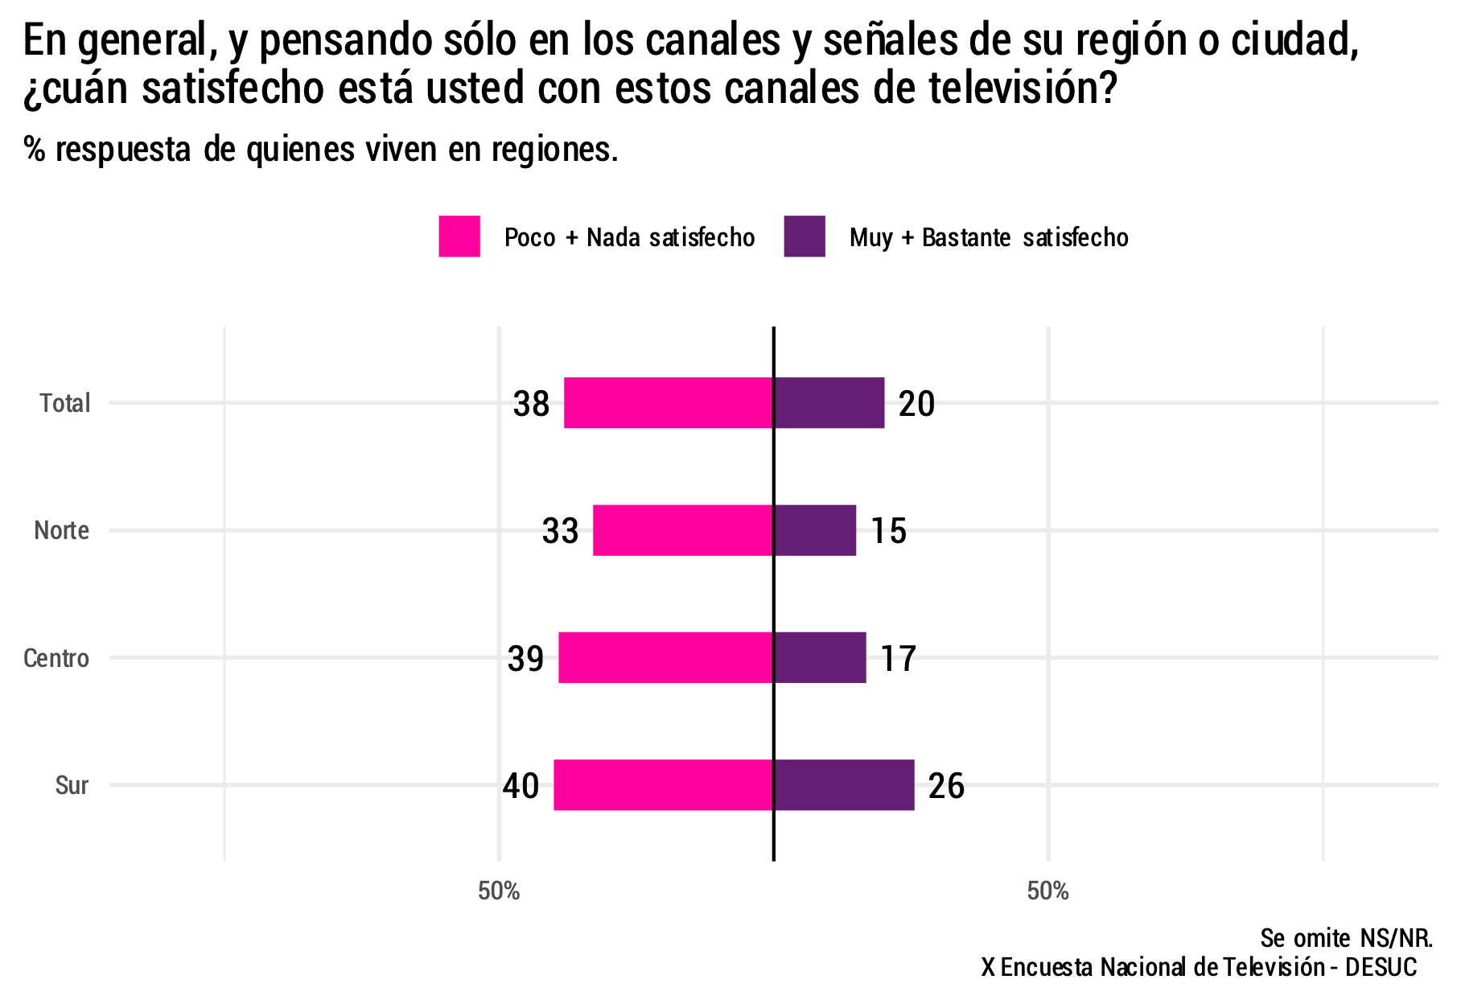
Satisfacción con TV regional
En específico, personas de la macrozona sur mostraron levemente un mayor nivel de satisfacción (26%), y también son las más insatisfechas (40%).
16 a 24
40%
Según edad, se ve mayor satisfacción de adultos mayores, y mayor insatisfacción en el rango de 40 a 59 años.
25 a 39
36%
40 a 59
42%
60 y más
34%
Hombre
37%
Mujer
40%
13

Slide 14
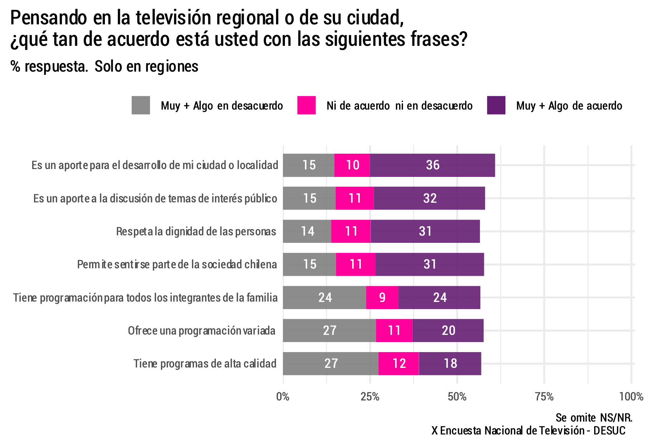
Percepciones sobre TV regional
Lo más valorado de los canales se relaciona con aspectos subjetivos sobre el aporte de los canales al desarrollo de las localidades, a la discusión pública y al sentirse parte de la sociedad chilena.
14

Slide 15
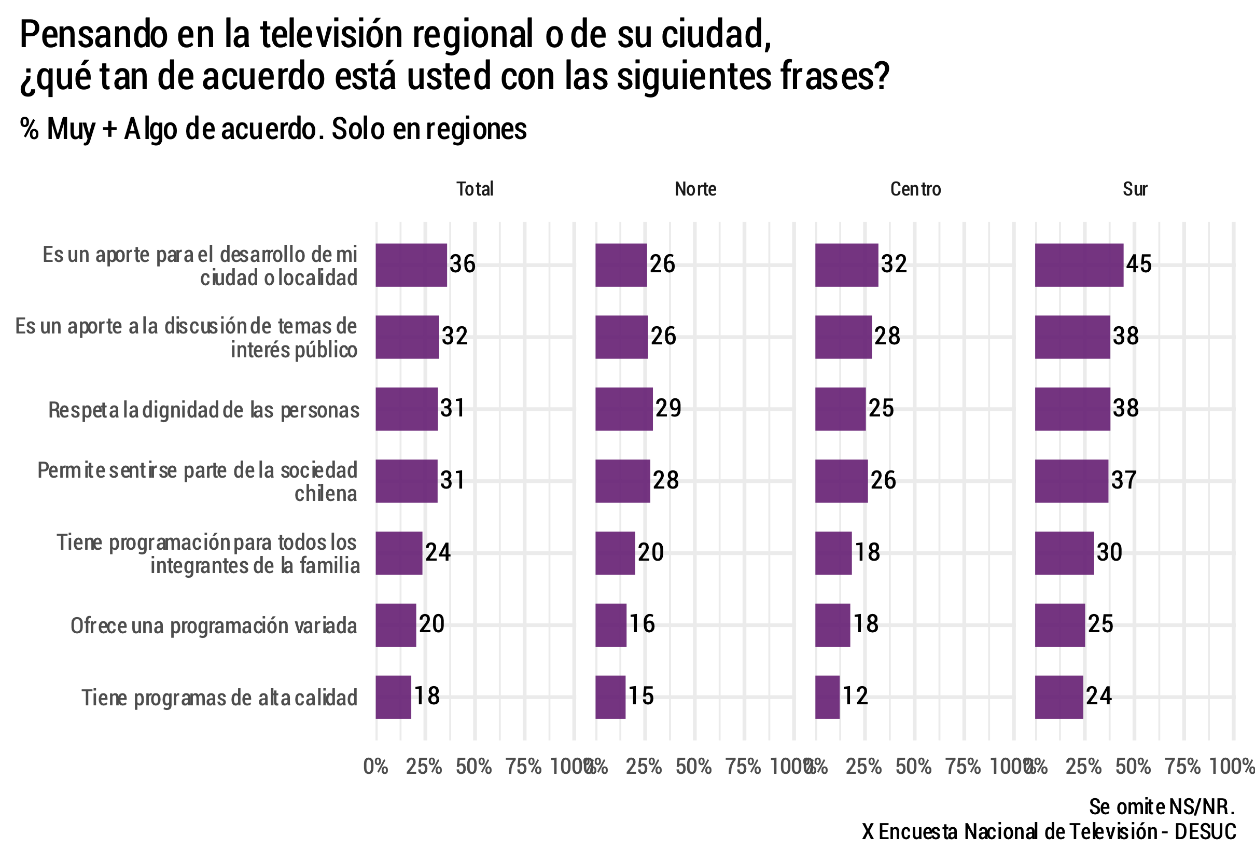
Percepciones sobre TV regional
Las personas de la macrozona sur tienen una mirada más positiva sobre los canales regionales.
Mientras un 26% de las personas del norte declara estar de acuerdo con que el canal regional es un aporte para el desarrollo de la ciudad/localidad, este porcentaje es de un 45% en personas de la zona sur.
15

Slide 16
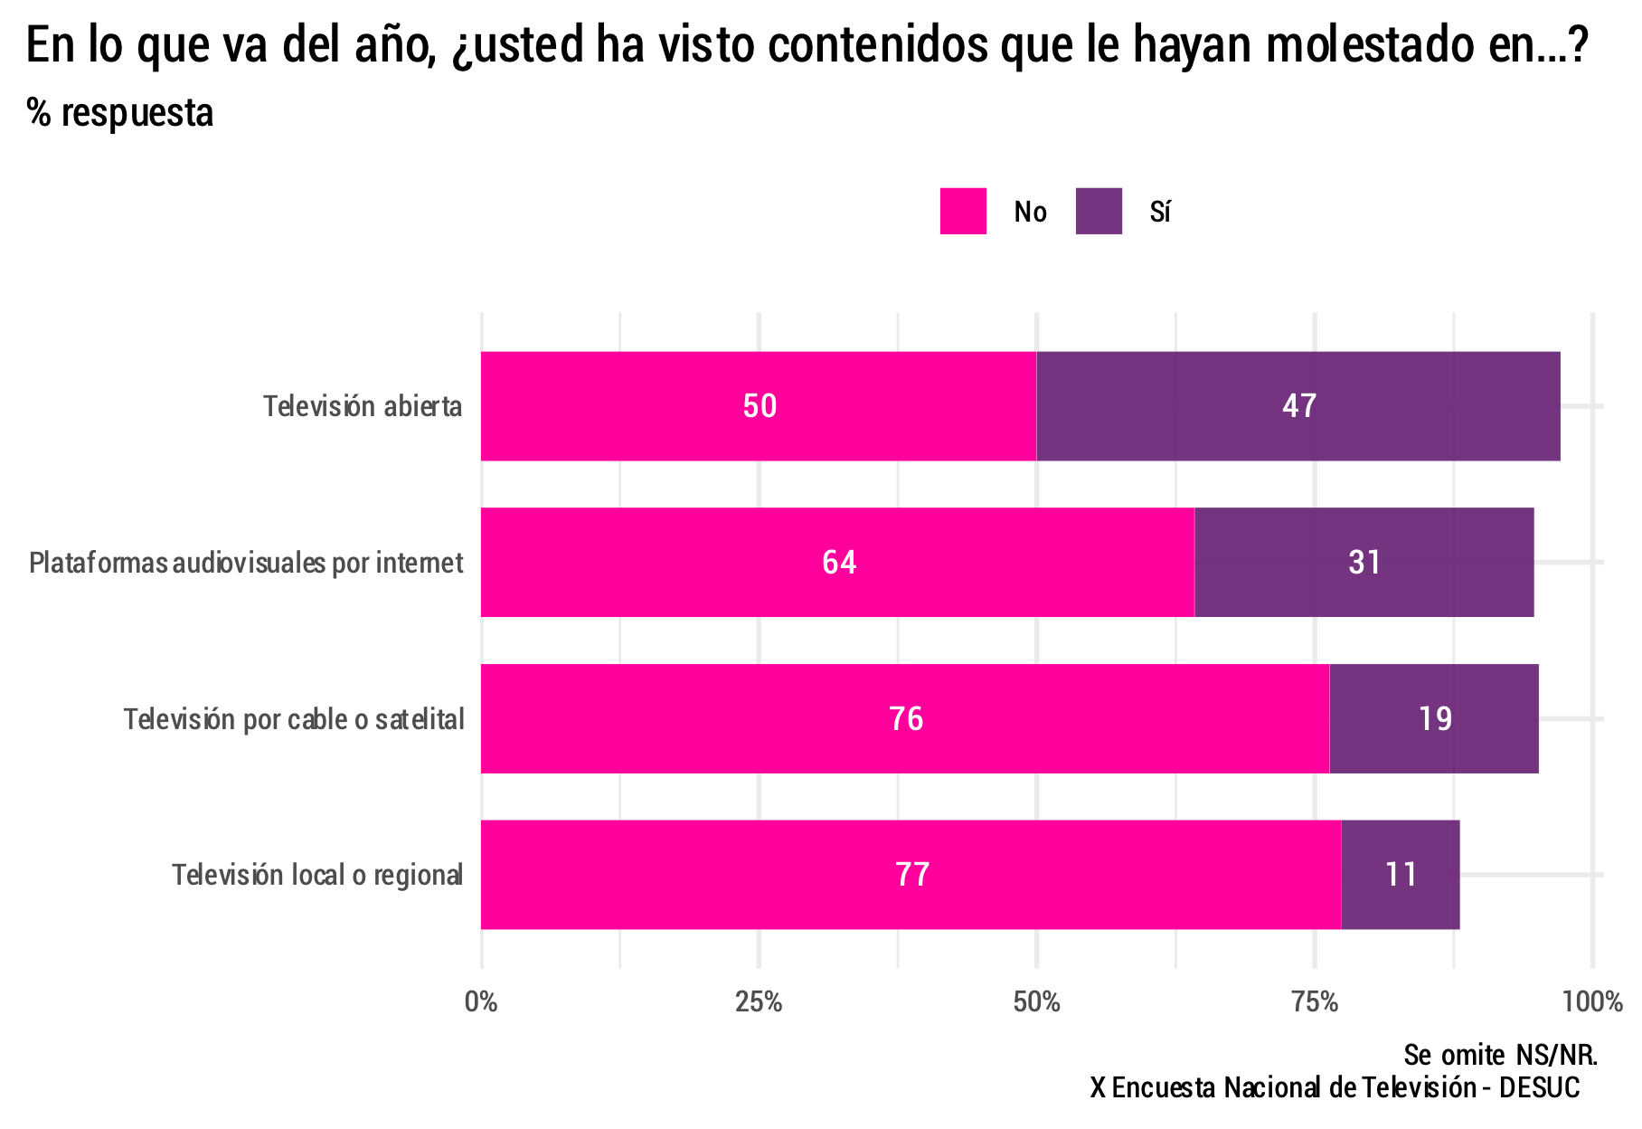
Declaración ver contenidos molestos en medios
Respecto a contenidos inadecuados, el 47% señala haber visto un contenido que le molestó en la televisión abierta, un 31% en plataformas audiovisuales por internet, un 19% en televisión por cable o satelital, y un 11% en televisión local o regional.
16

Slide 17
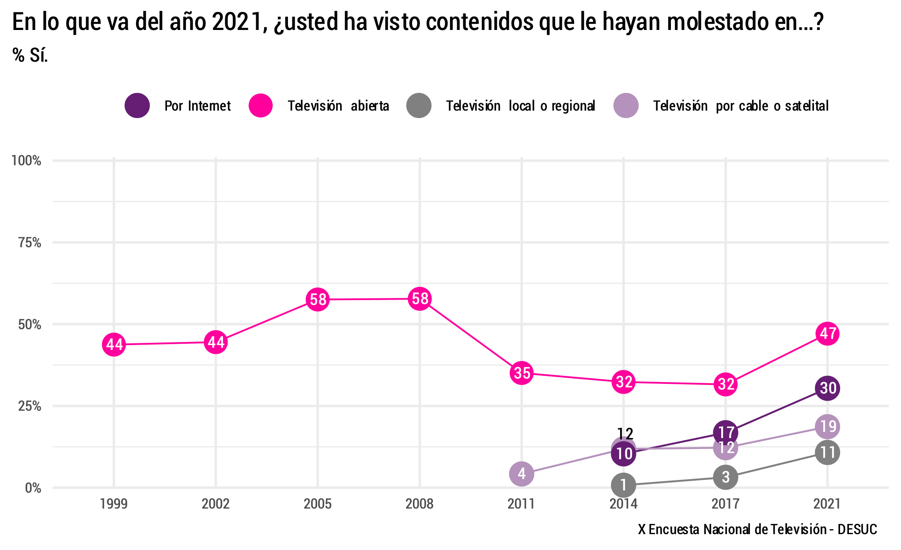
Evolución de ver contenidos molestos
en medios
Las cuatro plataformas presentaron un aumento en el contenido molesto en relación a la medición del 2017.
Si bien la TV regional es el medio que presenta cifras más bajas, ha ido en alza desde el 2014 (1%) hasta el 2021 (11%).
17
117

Slide 18
Evaluación general
de la televisión abierta
18

Slide 19
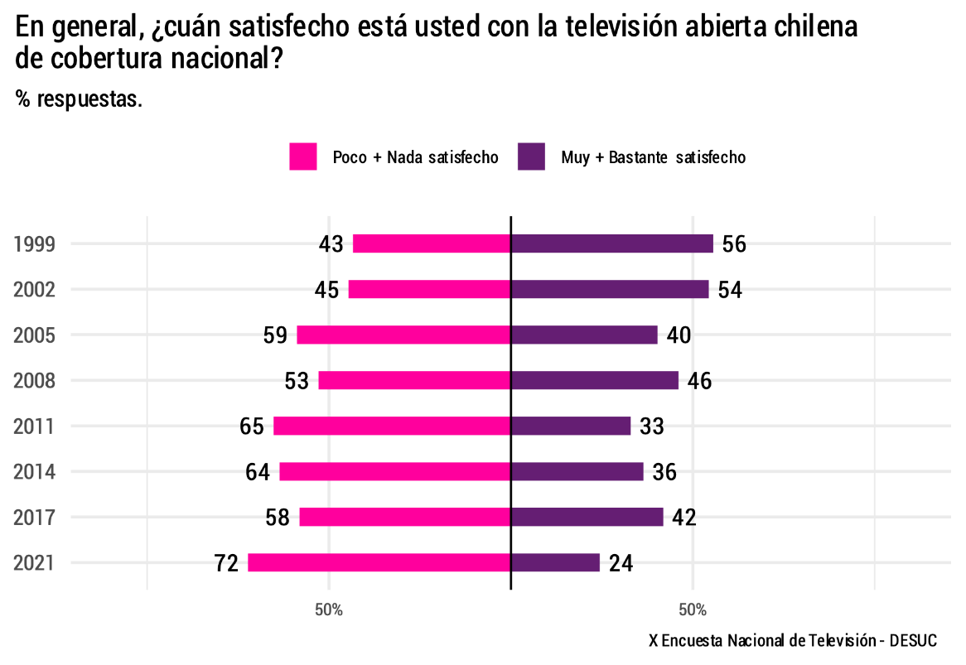
Resumen Satisfacción con TV abierta
A través de los años, se ha visto un descenso en el nivel de satisfacción
con la TV abierta.
El rol informativo y el entretenimiento son los principales motivos de satisfacción.
La mala y poca programación, general y cultural, son los principales motivos de insatisfacción.
En escala de 1 a 7, la media es 3,96
19

Slide 20
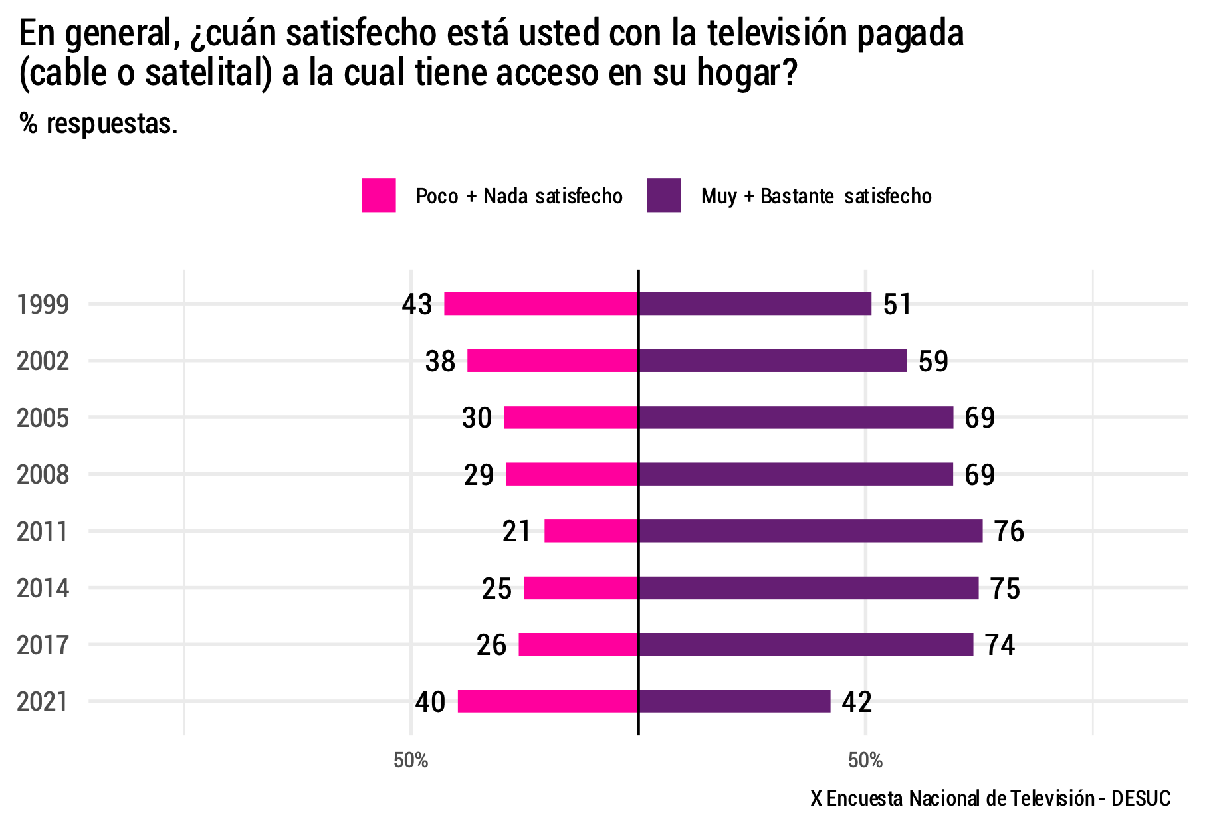
Resumen satisfacción con TV pagada
Pasando a la evaluación histórica de la televisión por pago se observa un descenso claro en los niveles de satisfacción.
Así, los resultados actuales muestran una satisfacción media.
20

Slide 21
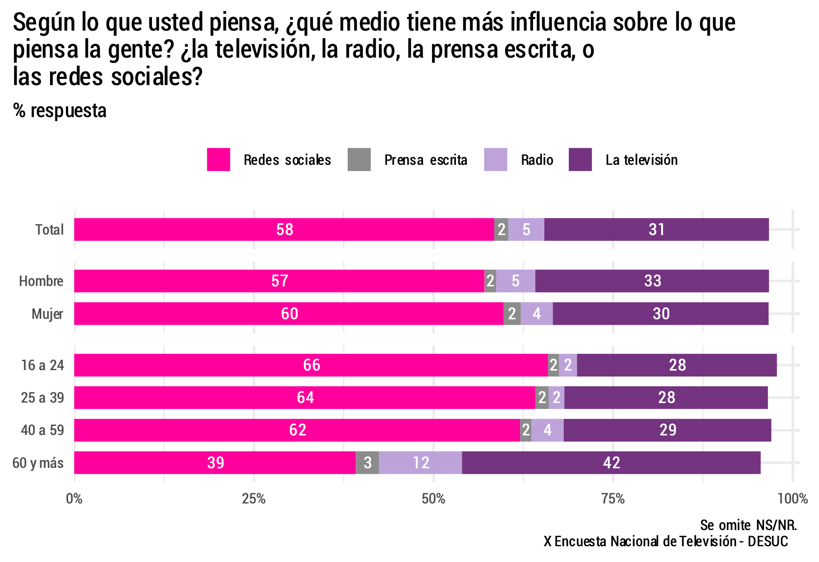
Medio con influencia en opinión pública
Respecto a influencia en opinión pública, las redes sociales muestran una gran presencia, con 58%, desplazando a la TV con 31%.
Personas de mayor edad continúan otorgándole
un rol importante a la televisión.
La zona norte prioriza la influencia de las redes sociales por sobre las otras zonas.
La zona centro y sur relevan en segundo lugar a la TV, con un mayor porcentaje que la zona norte.
21

Slide 22

Medios de información
y noticiarios
23

Slide 23
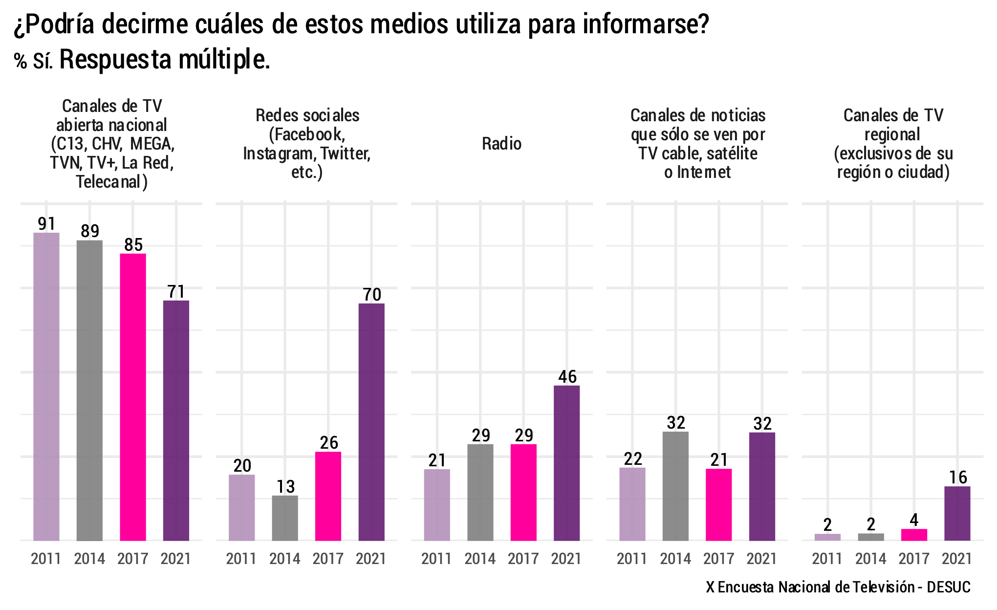
Evolución medios utilizados para informarse
Los canales regionales, como fuente de información tiene alza significativa:
2011: 2%
2021: 16%
En general,
se observa una dispersión de las preferencias y uso
de fuentes de información.
Las redes sociales muestran un gran avance.
La demanda por inmediatez también parece estar impulsando esta tendencia.
23

Slide 24
Medios utilizados para informarse:
Canales de TV regional
La zona sur declara más uso de los canales regionales con el propósito de obtener información.
Público Zona Norte:
Hombres y mujeres por igual
Mayoritariamente de 40 años o más.
Público Zona Centro:
Hombres y mujeres por igual
Con menor consumo en personas de 25 a 39 años.
Público Zona Sur:
Hombres y mujeres por igual
Mayoritariamente de 60 años o más.
¿Qué medio utiliza para informarse?
Respuesta “Canales de TV Regional”
25%
24%
29%
Norte
Centro
Sur
26%
24%
25

Slide 25
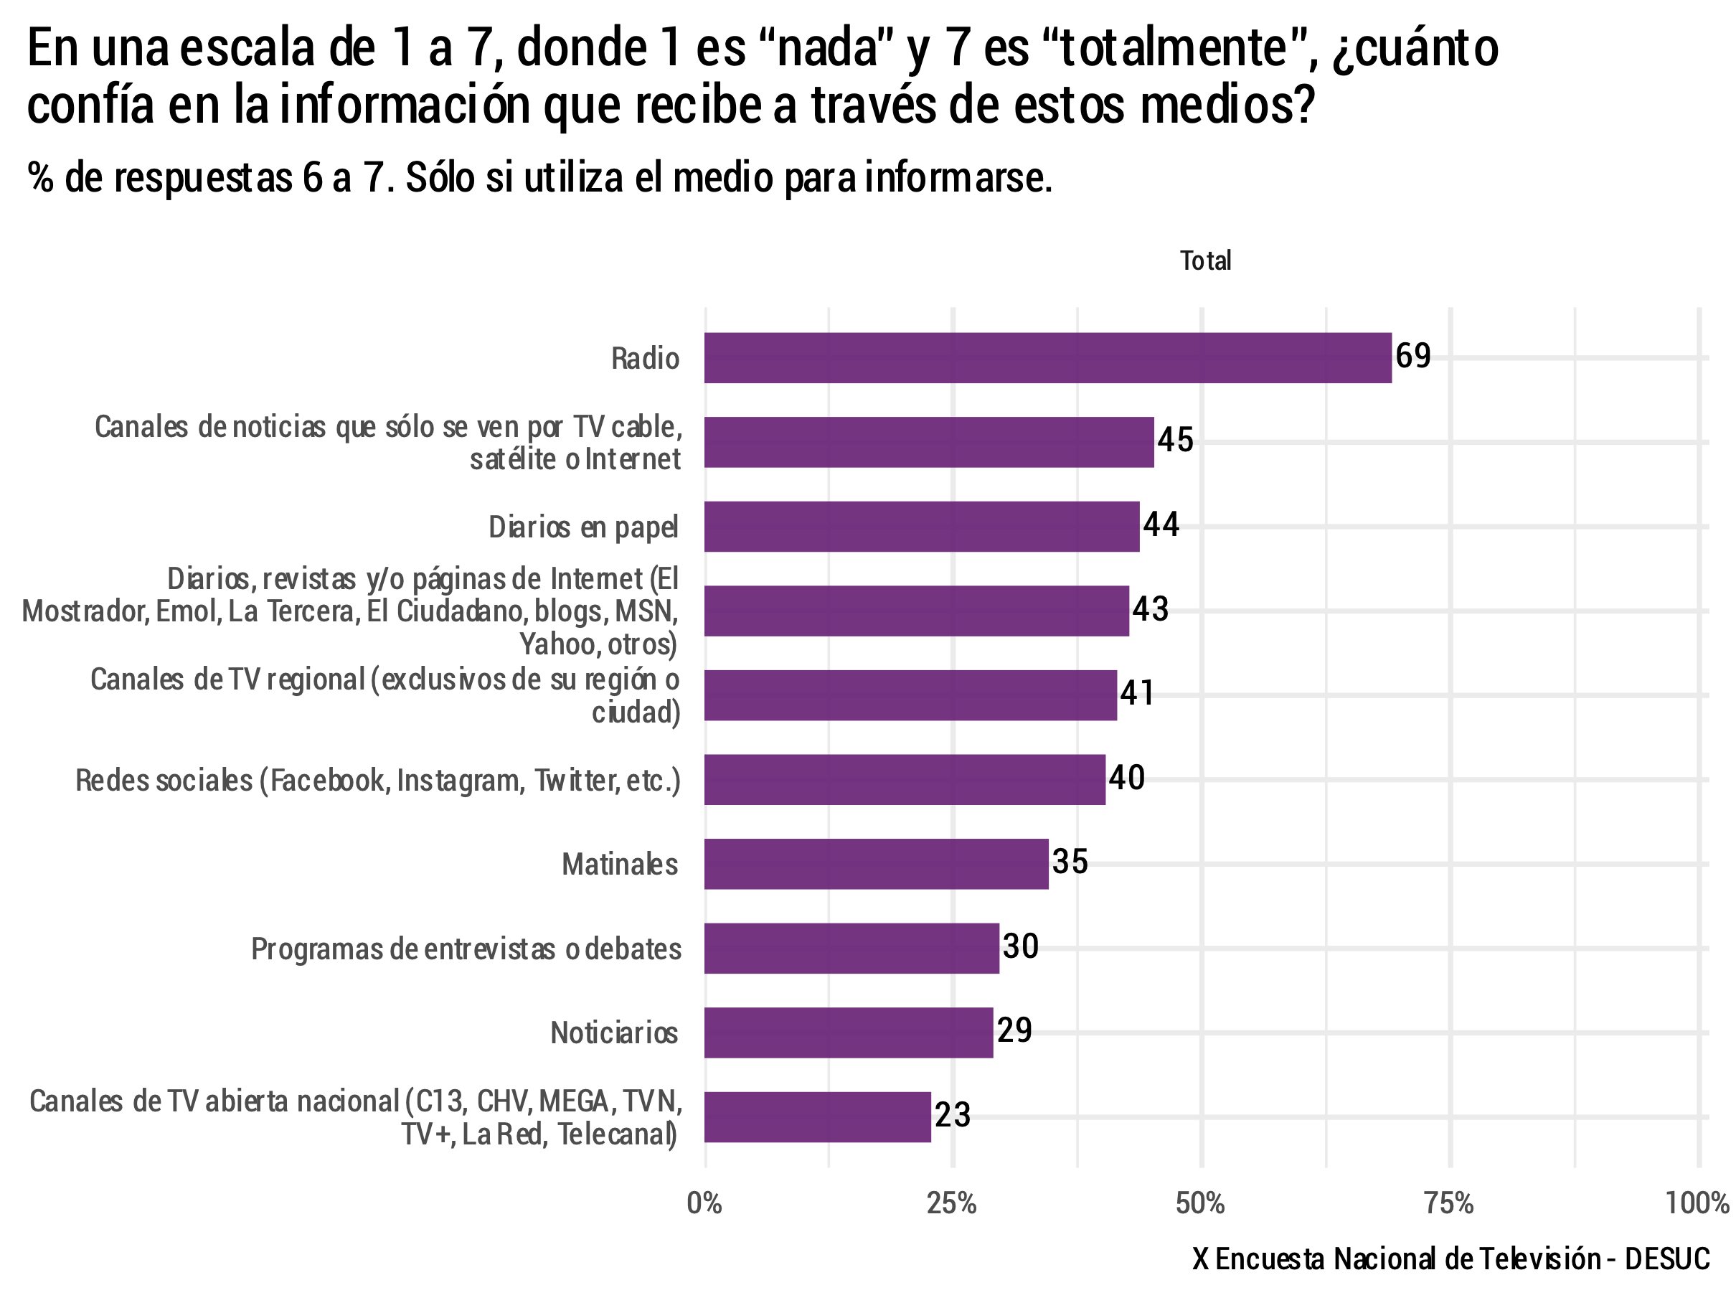
Confianza en medios utilizados para informarse
45%
40%
TV Regional
39%
Norte
Centro
Sur
Zoom en regiones:
La zona sur presenta mayor nivel de confianza en canales locales, que las zonas norte y centro.
Si bien los canales de TV nacional son los más mencionados para informarse, muestran bajos niveles de confianza, ya que solo 23% confía en ellos.
25

Slide 26
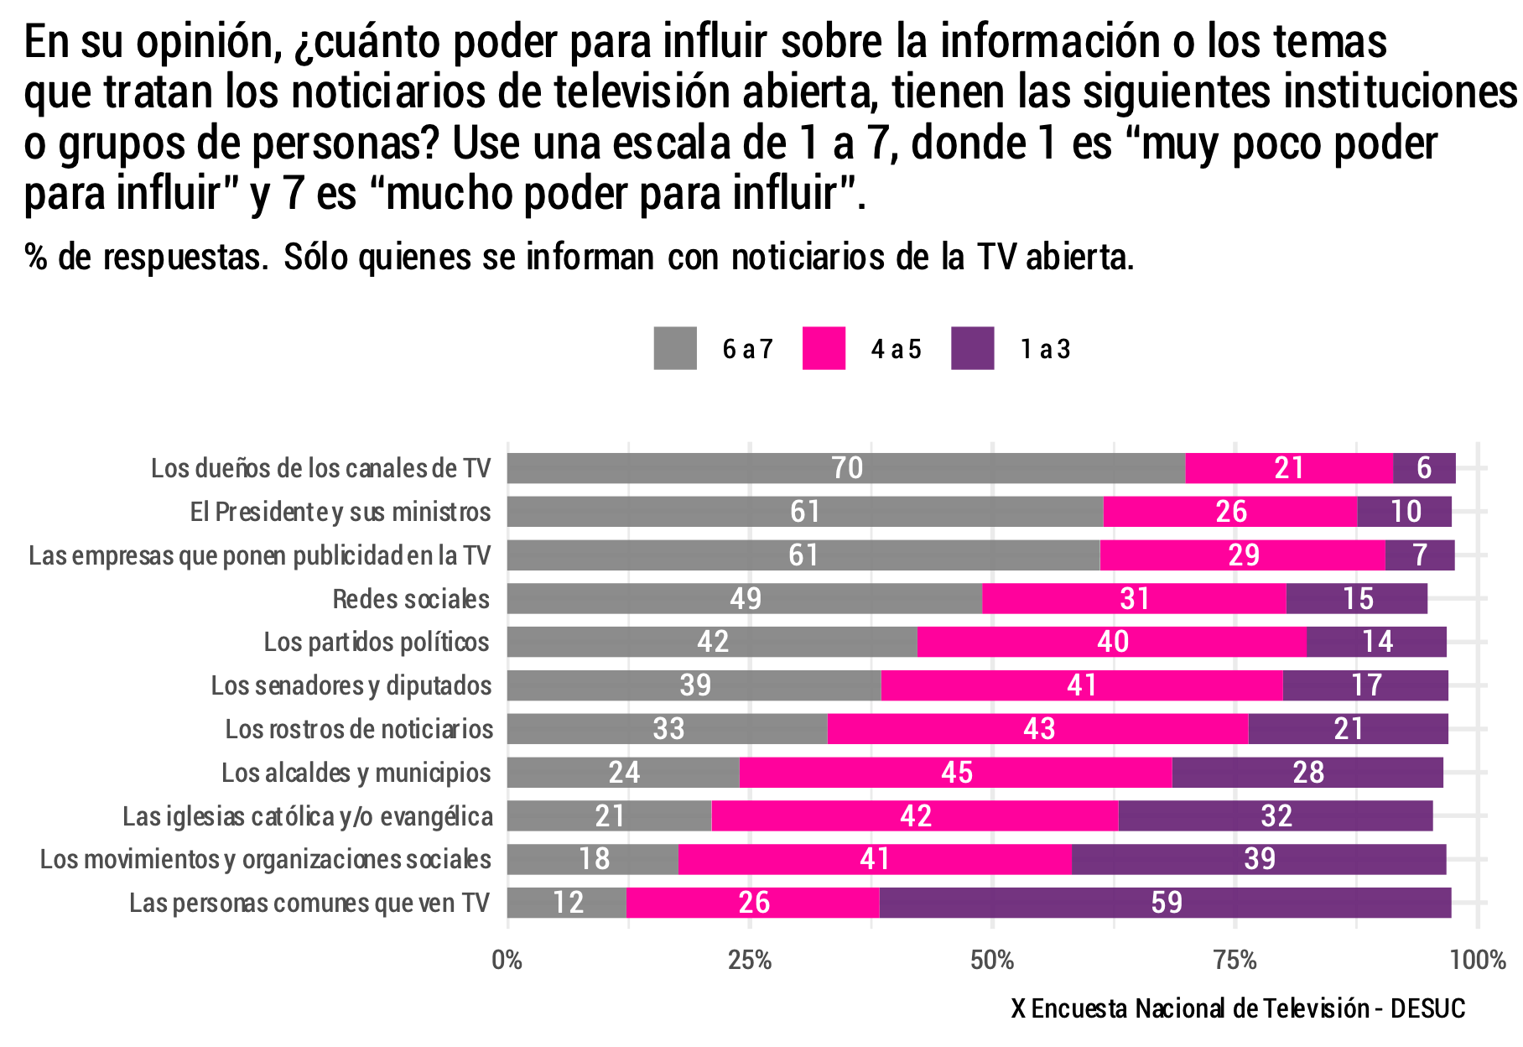
Percepción poder de influencia
de medios de comunicación
Los tres grupos o actores que consideran con mayor influencia son los dueños de los canales de televisión (70%), las empresas que ponen publicidad en televisión y el presidente y sus ministros, ambos con 61%.
26

Slide 27
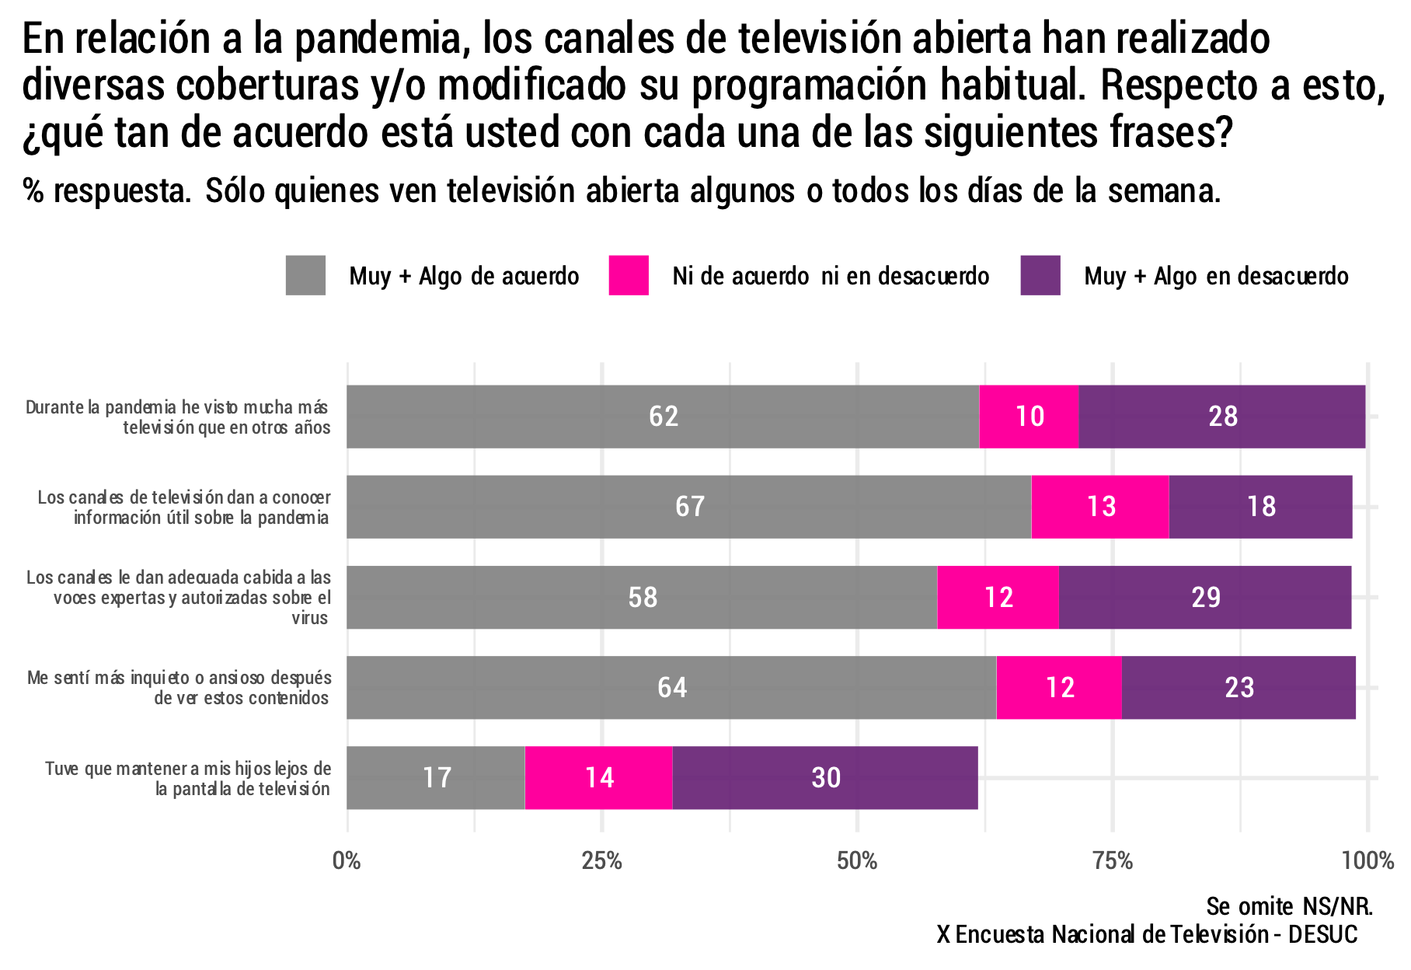
Percepciones rol de TV abierta en contexto de pandemia
Entre quienes declaran ver televisión abierta,
un 67% dice estar
de acuerdo con que los canales de televisión
dan a conocer información útil sobre la pandemia.
27

Slide 28
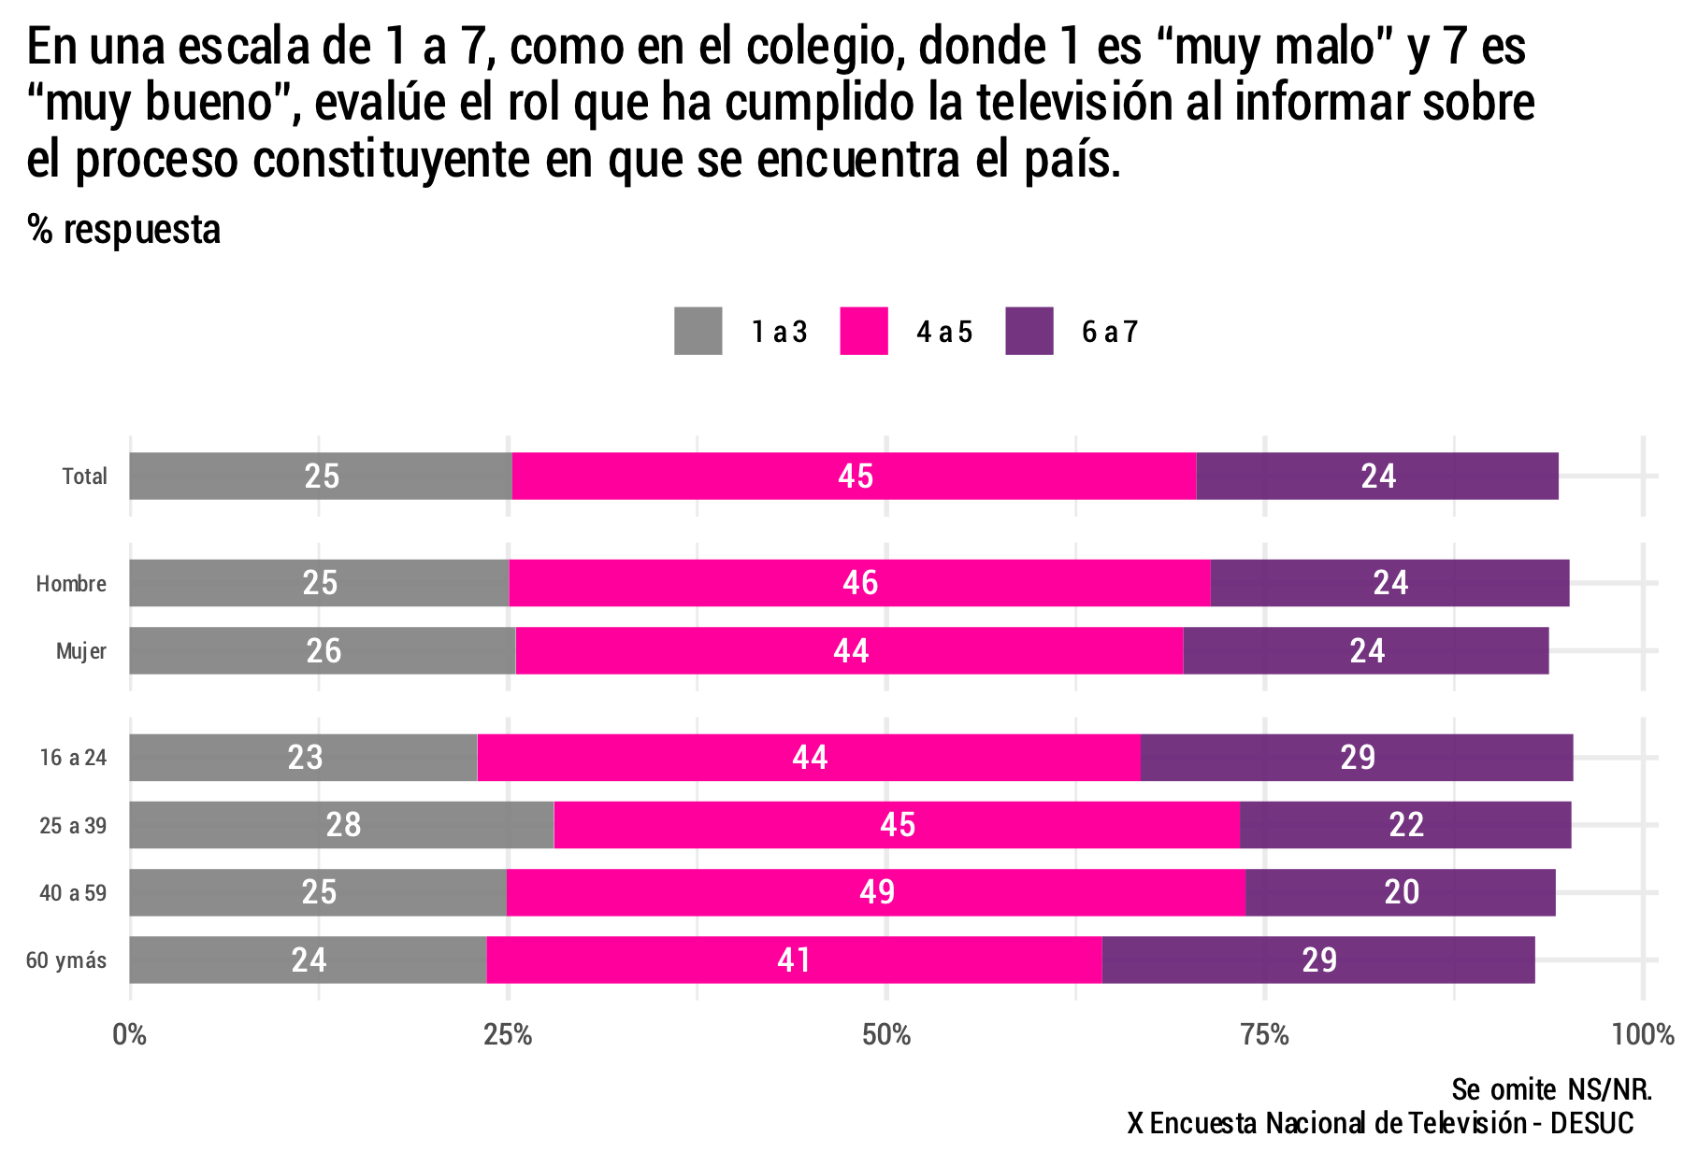
Evaluación TV en información del proceso constituyente
El 24% de las personas evalúa con notas 6 y 7 el rol que ha tenido la televisión informando sobre el proceso constituyente.
Un 45% le pone notas 4 a 5 y un 25% “reprueba” o encuentra que la televisión ha tenido un mal rol informativo.
No hay diferencias por sexo
28

Slide 29

Síntesis
30

Slide 30
Síntesis
CONCLUSIONES GENERALES
1. Consumo audiovisual extendido, con rol particular de internet:
Consumo audiovisual es transversal en Chile, dándose tanto por medios pagados y gratuitos. Internet se posiciona como vía de consumo con fuerte componente etario y socioeconómico, donde especialmente personas jóvenes y de estratos altos son quienes utilizan este canal para el consumo audiovisual.
2. Mirada crítica respecto a la televisión abierta nacional:
Los datos relevaron importantes niveles de insatisfacción con la televisión abierta, siendo los aspectos más criticados los relativos a la oferta programática. Esta percepción se encuentra mediada por edad y NSE.
Por otro lado, personas de estratos bajos y de mayor edad presentan mayor satisfacción que otros grupos.
30

Slide 31
Síntesis
3. Redes sociales consolidándose como fuente informativa:
Los resultados comparativos permitieron ver con claridad el enorme avance que han tenido las redes sociales como fuente informativa. Además, algo de validación respecto a su poder de influencia en la opinión pública, lo que se ve trasversalmente en la población encuestada.
31

Slide 32
Síntesis
CONCLUSIONES PARTICULARES - REGIONAL
1. Brechas entre consumo informativo y confianza:
Si bien esta brecha se ve mayormente determinada en TV abierta nacional, los canales regionales muestran la misma tendencia. Hay un aumento en el consumo de dichos canales para satisfacer la necesidad de información, pero a su vez, esto no se ve reflejado con la misma intensidad, en cifras de confianza.
2. Macrozona sur con mayor cercanía a canales regionales:
Si bien no se aprecia una alta penetración de los canales regionales, el sector sur del país posiciona de mejor manera este medio, desde porcentajes de satisfacción hasta cifras de confianza. Mejor posicionados en adultos mayores, lo que indica una posible relación de los canales regionales con la tradición y cultura local.
32

Slide 33
Síntesis
3. Percepciones positivas de la televisión regional:
Si bien los datos marcan una falta de variedad en parrilla programática, los encuestados destacan positivas percepciones de la TV local, considerándola un aporte local y factor de inclusión con las temáticas nacionales. De igual manera, la penetración de contenidos audiovisuales gratis por plataformas de Internet, supera el consumo de canales regionales. Posiblemente es ahí donde los encuestados encuentran la variedad programática.
4. Patrones de consumo, percepciones y opiniones heterogéneas:
Los patrones de consumo, como las percepciones y opiniones de las personas difieren especialmente por edad y nivel socioeconómico. La tendencia muestra que la zona sur presenta consumo más tradicional, similar al que se aprecia en personas de mayor edad, mientras que jóvenes amplían sus canales de consumo. Dado ello, las percepciones de estos últimos tienden a ser más críticos sobre la oferta programática de los medios tradicionales. Si bien esto se replica en niveles socioeconómicos más altos, vemos también esta visión más en la zona norte.
33

Slide 34

Ficha
metodológica
35

Slide 35
Ficha metodológica
Población Objetivo:
Personas de 16 años y más, chilenas o residentes en Chile, que habitan en viviendas particulares ocupadas localizadas en zonas urbanas de las dieciséis regiones de Chile.
Diseño muestral:
De áreas probabilístico, estratificado geográficamente y multietápico. (1) etapa: comunas, (2) etapa: manzanas o entidades rurales, (3) etapa: viviendas, y (4) etapa: personas.
Modo de aplicación:
En hogares, cara a cara,
a través de encuestador.
Periodo de levantamiento de datos:
17 de mayo a 28 de septiembre de 2021.
Tamaño muestral:
5.582 encuestas completas.
35

Slide 36
Ficha metodológica
Error muestral:
Error absoluto de ±1,3 a nivel nacional,
bajo supuesto de Muestreo Aleatorio Simple (MAS), para una proporción de 50% a nivel de confianza de 95%
Factor de expansión:
Calculado considerando las probabilidades desiguales de selección, con ajuste explícito de no respuesta y postestratificación por sexo, edad, macrozona y nivel educacional del encuestado.
El factor permite que los resultados de la encuesta representen a las 13.744.440 personas mayores de 16 años en áreas urbanas de Chile.
36

Slide 37
1 DE DICIEMBRE 2021

